Slide 1
Кафедра дерматовенерологии с курсом косметологии и ПО им. проф. В.И. Прохоренкова Тема занятия: Чесотка. Лобковый педикулез. Генитальные бородавки. Генитальный герпес. Причины. Пути заражения. Красноярск, 2016 г.

Slide 2
План занятия:
1.Актуальность темы.
2.Причины, влияющие на распространение чесотки, педикулеза, генитального герпеса, генитальных бородавок.
3.Характерные особенности ИППП.
4.Профилактика ИППП.
5. Выводы.

Slide 3
Что такое чесотка?
Чесотка- это заразное паразитарное заболевание кожи , вызываемое чесоточным клещом.

Slide 4
Источник заражения – больной человек.
Прямой путь заражения.
Телесный контакт.
Непрямой путь заражения.
Предметы личного пользования.

Slide 5
Возбудитель чесотки
Чесоточный клещ
«А» -самка.
«Б» – самец.
Самец примерно в
полтора раза меньше
самки.

Slide 6
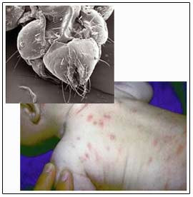
Симптомы чесотки
Типичные проявления чесотки:
- Зуд , усиливающийся в вечернее и
ночное время суток
- Высыпания
- Наличие чесоточных ходов

Slide 7
Локализация чесотки
Излюбленная локализация
чесотки:
- Межпальцевые промежутки
- Запястья
- Тело полового члена
- Локтевые ямки
- Стопы
- Подмышечные впадины
- Ягодицы
- Наружные половые органы

Slide 8
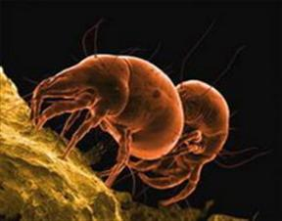
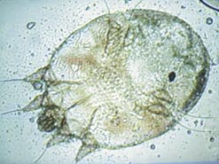
Профилактика чесотки
Мероприятия:
1.Обязательное лечение больных
2.Выявление очагов чесотки
3.Ликвидация этих очагов
4.Активное выявление больных , путем регулярных профилактических осмотров
5.Проведение дезинфекции очага инфекции , одежды и постельных принадлежностей больного

Slide 9
Что такое педикулез?
Педикулез -
Паразитирование на человеке одного из трех видов вшей: головной , платяной , лобковой.

Slide 10
Виды вшей
«а» - головная; «б» - платяная; «в» - лобковая.

Slide 11
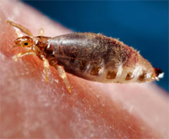
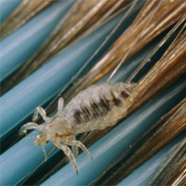
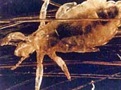
Источник заражения – больной человек
Пути заражения:
Прямой путь – миграция от одного
хозяина к другому при телесном контакте.
Непрямой путь – через личные
вещи (одежду , головные уборы ,
расчески )

Slide 12
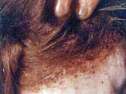
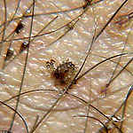
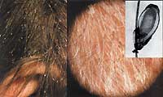
Симптомы педикулеза
Головной:
Сильный зуд , ведущий к расчесам , особенно за ушами и на затылке. Наличие гнид , взрослой особи.
Лобковый:
Сильный зуд , особенно ночью. Кожа лобка покрывается сыпью с красновато-синеватым оттенком. Гниды прикреплены к основанию волос.
Платяной:
Расчесы , сопровождающиеся воспалением, гнойничками.

Slide 13
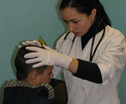
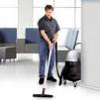
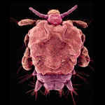
Профилактика педикулеза
Мероприятия:
Регулярное мытье тела ( не реже 1 раза в 7 – 10 дней )
Смена нательного и постельного белья по мере их
загрязнения
Регулярная стрижка и ежедневное расчесывание
волос
Опрятное содержание одежды , постельных
принадлежностей
Регулярная уборка помещений

Slide 14
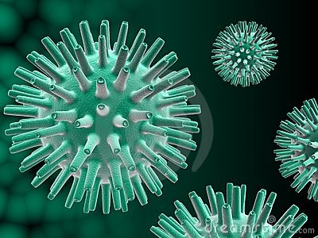
Генитальный герпес
ИППП, вызываемая вирусом простого герпеса
Существуют два типа вируса.
I тип чаще вызывает герпетическую лихорадку (простуду) на губах и крыльях носа, но может быть причиной высыпаний на половых органах и в анальной области (при орально-генитальных сексуальных контактах)
II тип ответственен за поражение генитально-анальной области

Slide 15
Клинические проявления
Генитальный герпес
Высыпания в виде мелких отдельных или сгруппированных пузырьков на фоне покраснения пораженной области, сопровождающиеся зудом, жжением, болезненностью
При вскрытии пузырьков образуются эрозии, которые могут сливаться и достигать больших размеров
Проявления герпеса могут сопровождаться общими явлениями: недомоганием, слабостью, головной болью, повышением температуры

Slide 16
Генитальный герпес
Заболевание протекает с периодами обострений (появление высыпаний) и ремиссий (отсутствие высыпаний)
Вирус остается в организме ПОЖИЗНЕННО!!!!
Заражение возможно даже при отсутствии высыпаний!!!

Slide 17
Генитальный герпес
У беременных может спровоцировать:
Выкидыш
Преждевременные роды
Риск рождения ребенка с разнообразными патологиями.

Slide 18
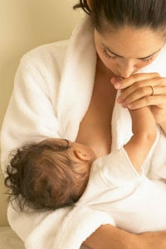
Генитальный герпес новорожденных
Заражение может произойти
Внутриутробно
Во время родов
Тяжесть заболевания зависит от
Времени, когда генитальный герпес проявился у мамы
Состояния иммунной системы женщины
Качества проведенного лечения

Slide 19
Генитальный герпес у детей
Проявляется в первый месяц после рождения
Высыпания на слизистых оболочках половых органов, внутренних поверхностей бедер

Slide 20
Генитальный герпес у детей
Осложнения
нарушения сердечно-сосудистой деятельности
поражения крови, глаз, органов слуха
нарушения в центральной нервной системе
заболевания внутренних органов (печени, поджелудочной железы, селезенки)
разнообразные пороки развития

Slide 21
Аногенитальные бородавки
инфекционное заболевание , вызванное вирусом папилломы человека.

Slide 22
Профилактика генитальных бородавок и герпеса
Не забывай о безопасности! Используй презерватив при любых сексуальных контактах
Регулярно проходи обследование у врача
Избегай случайных половых актов со случайными партнерами
Не вступай в половые контакты с партнером, у которого есть видимые проявления заболевания
Помни что самый надежный способ защиты – это постоянный любимый и единственный половой партнер

Slide 23
Выводы
Знания по теме занятия помогут научить правильно заподозрить инфекции, передаваемые половым путем и знать методы индивидуальной профилактики данных заболеваний

Slide 24
Литература
1 . Прохоренков В.И., Яковлева Т. А., Бекетов А.М. [и др.]. Эпидемиология и профилактика инфекций, передаваемых половым путем: учеб. пособие/ Красноярск. 2014.
2. Хеффнер Л.Половая система в норме и патологии.М.: 2003. 3. Чидаран С.Н. Вопросы полового воспитания и профилактики инфекций, передаваемых половым путём./Кызыл. 2009. 4. Прохоренков В.И. Мальчик.Подросток.Мужчина./ Красноярск.1992. 5. БД MedArt 6. БД Гении медицины 7. ИБС КрасГМУ 8. БД Ebsco

